Slide 1
رياضيات الصف الثالث الابتدائي – الجزء الأول
(3 – 1): طرح عددين كل منهما مكون من رقمين
(صفحة 63)

Slide 2
سنتعلّمُ في هذا الدرس
طرح عددين كل منهما مكون من رقمين

Slide 3
ما هي المفردات التي سنستعملها لدرسنا اليوم يا أخي؟
سنستعمل اليوم يا
أختي
الفرق
وزارة التربية والتعليم – 2020م طرح عددين كل منهما مكون من رقمين- الصف الثالث الابتدائي

Slide 4
يبين الجدول المجاور أن النمر ينام 16 ساعة في اليوم، بينما ينام القط 12 ساعة في اليوم. أجد الفرق بين عدد ساعات نوم كل من النمر و القط.
أسْتَعِدُ
كم ساعة ينام النمر أكثر مما ينام القط؟
يمكنني استعمال الطرح لحل المسألة. الفرق هو جواب لمسألة الطرح
لمعرفة ذلك؛ أجد ناتج 6 1 - 2 1 . يمكنني أن أستعمل « قطع دينز » لعمل نموذج للمسألة
العشرات
الآحاد
الخطوة 2: أطرح العشرات
الخطوة 1: أطرح الآحاد
6 1
- 2 1
6 1
- 2 1
1 عشرات - 1 عشرات = 0 عشرات
الفرق 4
6 آحاد - 2 آحاد = 4 آحاد
4
4
أي أن النمر ينام 4 ساعات أكثر مما ينام القط
أتحقق:
يمكنني أن أستعمل الجمع للتحقق من إجاباتي.
4
+ 2 1
6 1
- 2 1
إذن إجابتي صحيحة
6 1
4
وزارة التربية والتعليم – 2020م طرح عددين كل منهما مكون من رقمين - الصف الثالث الابتدائي

Slide 5
في بعض مسائل الطرح، قد لا يكون عدد الآحاد كافيًا لكي أطرح منه. و لذلك أحتاج إلى إعادة تجميع .
مِن واقِعِ الحَياةِ
مثالٌ
لمعرفة عدد السيارت التي بقيت مع أحمد، أجد ناتج 4 5 - 8 1
لدى أحمد 54 لعبة على شكل سيارة. فإذا أضاع منها 18 لعبة، فكم لعبة بقيت معه؟
العشرات | الآحاد
الخطوة 2: أطرح العشرات
الخطوة 1: أطرح الآحاد
لا أستطيع ان أطرح 8 آحاد من 4 آحاد . لذا ؛ أعيد تجميع عشرة واحدة إلى 10 آحاد , فيصبح عدد الآحاد = 4 آحاد + 10 آحاد = 14 آحاد و الآن يمكنني الطرح:
4
14
4
14
4 5
- 8 1
4 5
- 8 1
4 عشرات - 1 عشرات = 3 عشرات
6
3
14 آحاد - 8 آحاد = 6 آحاد
6
أتحقق:
يمكنني أن أستعمل الجمع للتحقق من إجاباتي
6 3
+ 8 1
4 5
- 8 1
إذن، إجابتي صحيحة
4 5
6 3
وزارة التربية والتعليم – 2020م طرح عددين كل منهما مكون من رقمين - الصف الثالث الابتدائي

Slide 6
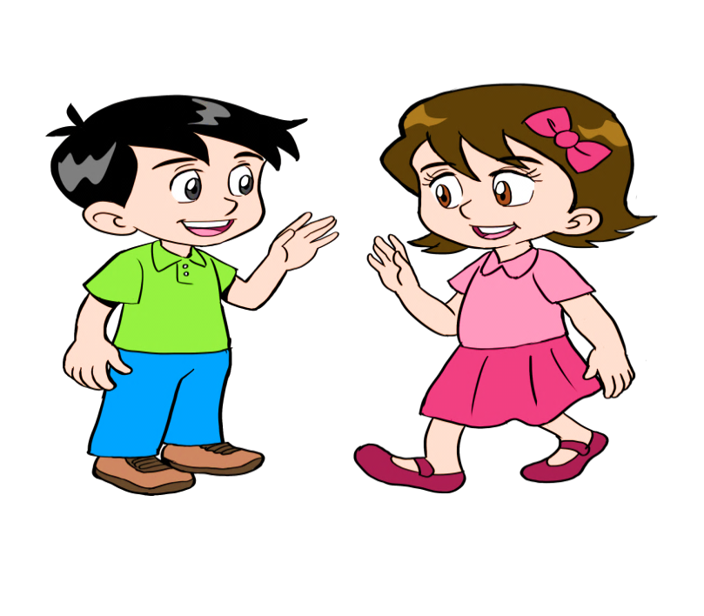
الزمن: دقيقة
تدريب
أجد ناتج الطرح، أستعمل قطع دينز إذا لزم الأمر، ثم أتحقق من إجاباتي :
أجب عن التدريب في ورقة خارجية. ثم تأكد من الإجابة
5 7
- 8 1
9 3
- 4 1
7 5
5 2
ممتاز
وزارة التربية والتعليم – 2020م طرح عددين كل منهما مكون من رقمين - الصف الثالث الابتدائي

Slide 7
الزمن: دقيقة
تدريب
عند فاطمة 26 علبة عصير بنكهات مختلفة. فإذا كانت 8 علب منها بنكهة الليمون، فما عدد العلب بالنكهات الأخرى؟
أجب عن التدريب في ورقة خارجية. ثم تأكد من الإجابة
أحسنت
6 2
- 8
8 1
وزارة التربية والتعليم – 2020م طرح عددين كل منهما مكون من رقمين- الصف الثالث الابتدائي

Slide 8
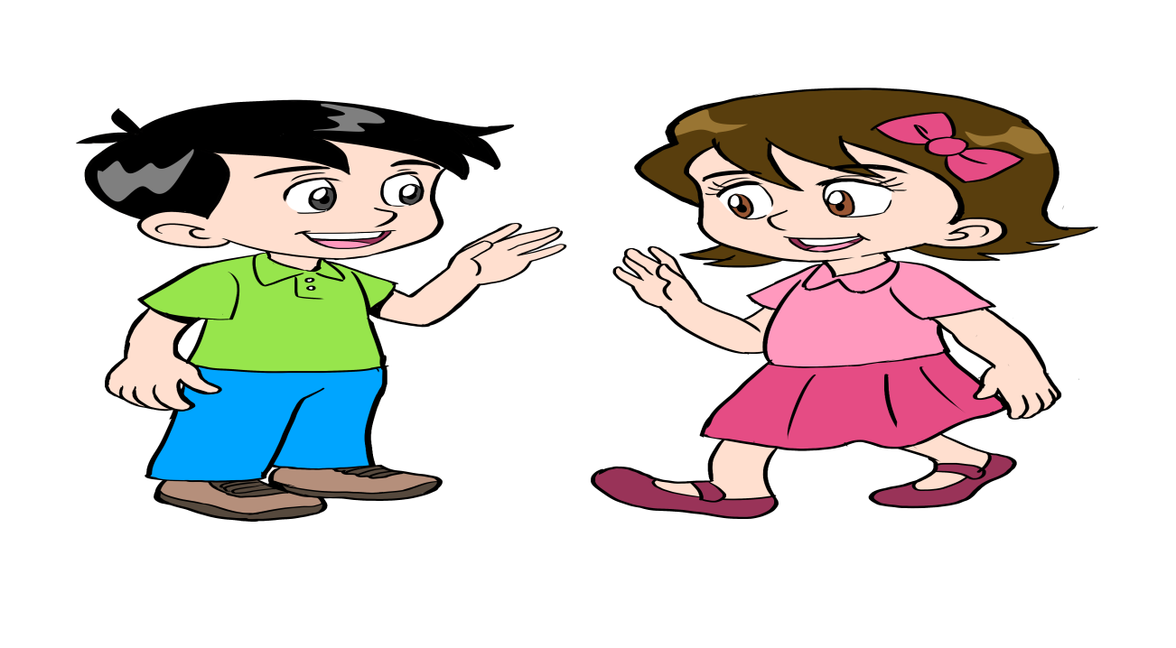
هل تذكر لي يا أخي،
ماذا تعلمنا اليوم؟
تعلمنا اليوم
طرح عددين كل منهما مكون من رقمين
وزارة التربية والتعليم – 2020م طرح عددين كل منهما مكون من رقمين- الصف الثالث الابتدائي

Slide 9
عزيزي الطالب عزيزتي الطالبة
لمزيد من الاستفادة يمكنك الرجوع لكتاب الطالب
لحل تمارين الدرس صفحة 64 - 65
وزارة التربية والتعليم – 2020م طرح عددين كل منهما مكون من رقمين - الصف الثالث الابتدائي

Slide 10
انتهى الدرس
وزارة التربية والتعليم – 2020م طرح عددين كل منهما مكون من رقمين-الصف الثالث الابتدائي

